Slide 2
Die 3G der Gottes-Beziehung im Leiden
Habakuk 2,1-5
Geduld ist unablässig (Vers 1)
Gottes Wort ist zuverlässig (Verse 2-3)
Glaube allein ist zulässig (Verse 4-5)

Slide 3
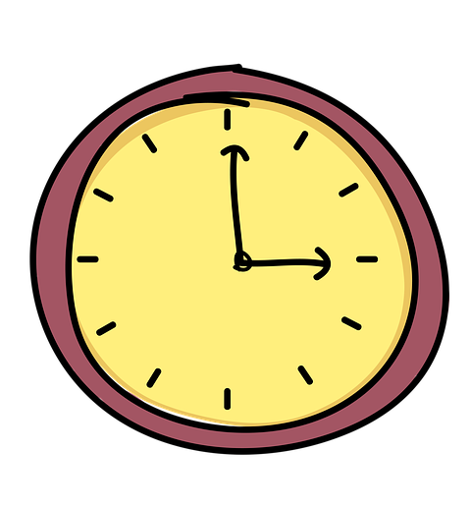
1. Geduld ist unablässig
➔ Warte geduldig auf Gottes Antwort – lass dir etwas sagen (vgl. Psalm 85,9; Jakobus 3,17)
Die 3G der Gottes-Beziehung im Leiden

Slide 4
2. Gottes Wort ist zuverlässig
Die Nachwelt kann Gottes Treue erkennen (Daniel 12,4.9; Jeremia 30,2-3; 36; Jesaja 8,1.16)
Gott lügt nicht (4. Mose 23,19; 1. Samuel 15,29)
Alle Worte Gottes sind wahrhaftig und vertrauenswürdig (Johannes 17,17)
Gott steht treu zu seinem Ratschluss (Jesaja 46,10) und in der Errettung (1. Korinther 1,9)
Alle Verheißungen Gottes werden durch Jesus Christus mit „Ja“ und „Amen“ besiegelt (2. Korinther 1,18-20)
Die 3G der Gottes-Beziehung im Leiden

Slide 5
3. Glaube allein ist zulässig
Der Gerechte: Es geht um das
Gesamtverhalten einer Person, die durch
eine grundsätzliche Ausrichtung von
Treue und Wahrhaftigkeit
gekennzeichnet ist.
Die Folge: Heiles Leben / Beleben
(vgl. Habakuk 3,2.16-19; 1. Mose 15,6)
→ Noah, Lot, Abraham, …
Die 3G der Gottes-Beziehung im Leiden

Slide 6
3. Glaube allein ist zulässig
Der Ungerechte: Gewalttätig, treulos
(vgl. Maleachi 2,11-16) und anmaßend
(vgl. Sprüche 21,14; 1. Petrus 5,6).
Die Folge: Gericht (Jesaja 14,1-23)
→ Noahs Umfeld, Sodom und
Gomorra, …
Die 3G der Gottes-Beziehung im Leiden

Slide 7
Drei Mal Habakuk 2,4 im NT
Gottes Gerechtigkeit wird zugeeignet durch Glauben (Römer 1,17)
→ Schwerpunkt: „der Gerechte“
Nur durch den Glauben, nicht durchs Gesetz (Galater 3,11)
→ Schwerpunkt: „Glauben“
Ausharren und im Glauben leben, bis Christus kommt (Hebräer 10,37-38)
→ Schwerpunkt: „Leben“
Die 3G der Gottes-Beziehung im Leiden

Slide 8
Die 3G der Gottes-Beziehung im Leiden
Habakuk 2,1-5
Geduld ist unablässig (Vers 1)
Gottes Wort ist zuverlässig (Verse 2-3)
Glaube allein ist zulässig (Verse 4-5)

